Slide 1




GESTIÓN MINERA:
2006 – 2011 & PERSPECTIVAS
PEDRO SÁNCHEZ GAMARRA
M I N I S T R O D E E N E R G Í A Y M I N A S

Slide 2
Índice
Panorama del Sector Minero
Reflexiones
Visión de futuro

Slide 3
PANORAMA DEL SECTOR MINERO

Slide 4
MINERÍA: IMPORTANCIA ECONÓMICA EN EL PERÚ
El sector minero es el principal contribuyente en cuanto a impuestos y contribuciones sobre la renta y uno de los principales en cuanto a la recaudación fiscal total (1)
El Impuesto a la Renta de Tercera Categoría de la Minería puede representar para el Perú más del 50% del monto recaudado (2007- 55%).
Las exportaciones mineras, representan en promedio más del 60% de las exportaciones totales del país.
Las exportaciones mineras han crecido 7 veces en los últimos 10 años.
El PBI minero representa el 5.2% del PBI real nacional (2010).
Adicionalmente, la minería dinamiza la economía nacional por su generación de empleo directo e indirecto, y por las compras a otros sectores de la economía.
La minería contribuye a las localidades donde está ubicada, con programas de desarrollo sostenible, fideicomisos sociales y aportes voluntarios.
(1) La Tributación Minera en el Perú: Contribución, Carga Tributaria y Fundamentos Conceptuales. IPE. Enero 2011

Slide 5
PERÚ: PAÍS ATRACTIVO PARA LA INVERSIÓN MINERA
Gran potencial minero: 10% de las reservas mundiales de cobre; 13% de las reservas mundiales de plata; 8% de las reservas mundiales de zinc; 4% de las reservas mundiales de oro
Gran actividad exploratoria, Perú fue el tercer destino mundial de exploraciones en el año 2009.
Economía estabilizada, con indicadores macroeconómicos sanos, y crecimiento sostenido, que han merecido que el Perú sea calificado con “grado de inversión” por las calificadoras de riesgo Moody’s, Fitch y Standard and Poor’s.
Estabilidad jurídica y tributaria para el inversionista.
Legislación minera y tributación competitiva
Ubicación estratégica y de fácil acceso a los mercados mundiales, habiendo firmado el Perú diversos tratados de libre comercio.
(1) La Tributación Minera en el Perú: Contribución, Carga Tributaria y Fundamentos Conceptuales. IPE. Enero 2011

Slide 6
MINERÍA PERUANA EN EL CONTEXTO MUNDIAL
Productor importante a nivel mundial: 1er productor mundial de plata; 2do productor mundial de cobre y zinc; 3er productor mundial de estaño; 4to productor mundial de plomo; 6to productor mundial de oro.
Los productos mineros se exportan a todo el mundo (China, Suiza, Canadá, USA, Japón, Alemania, Italia, Corea del Sur, etc.)
Presencia en el Perú de las principales empresas líderes en minería, ya sea realizando actividades de exploración o explotación. En exploración más de 100 compañías, y en producción 398 unidades mineras.
En el Perú se desarrolla una minería moderna, con responsabilidad social y ambiental.

Slide 7

INDICADORES MACROECONÓMICOS
El manejo responsable de su economía, ha permitido al Perú experimentar un crecimiento sostenido durante los últimos 10 años.
La actividad minera continúa liderando el ingreso de divisas por exportaciones
Anual
INDICADORES
2007
2008
2009
2010*
2006
PBI (var. % real)
7.7%
8.9%
9.8%
0.9%
8.8%
PBI Minero (var. % real)
1.1%
1.7%
7.3%
-1.4%
-4.9%
Inflación (Var. IPC)
1.1%
3.9%
6.7%
0.2%
0.2%
Tipo de Cambio Promedio (S/.por U$S)
3.27
3.13
2.92
3.01
2.83
Exportaciones (US$MM)
23,830
27,882
31,529
26,885
35,565
Exportaciones Mineras (US$MM)
14,735
17,238
18,657
16,361
21,723
Importaciones (US$MM)
14,844
19,595
28,439
21,011
28,815
* Cifras preliminares sujetas a ajuste.

Slide 8
INVERSIÓN EN MINERÍA 2006 - 2011
INVERSIONES TOTALES
EN MINERÍA
US$ Millones
INVERSIONES TOTALES
EN MINERÍA SEGÚN RUBRO US$ Millones
El notable crecimiento de las inversiones mineras en el Perú ha marcado en el 2010 un record histórico que supera los US$ 4,000, la mayor parte destinada a la implementación de infraestructura y desarrollo de actividades de producción y exploración.
Fuente: Estadística Minera – MEM

Slide 9
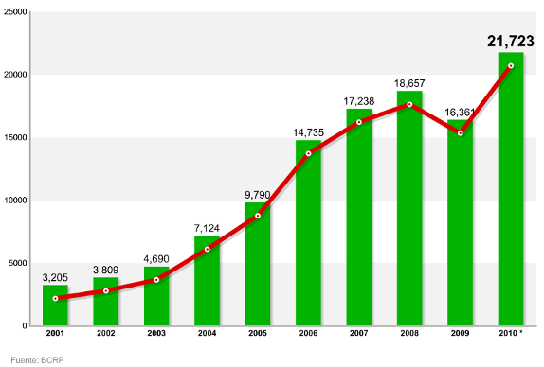
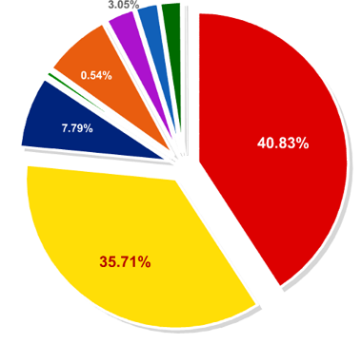
MINERÍA: CRECIMIENTO DE LAS EXPORTACIONES
US$ Millones
En los últimos 10 años, las exportaciones mineras nacionales se han multiplicado en 7 veces su valor.
El cobre y el oro son los principales productos de exportación nacional
Cobre
8,870
Oro
7,756
Zinc
1,691
Plata
118
Plomo
1,579
Estaño
663
Hierro
523
Molibdeno
492
Otros min.
29
TOTAL
21,723
2.41%
2.27%
3.05%
COBRE
ORO

Slide 10
PERSPECTIVAS

Slide 11
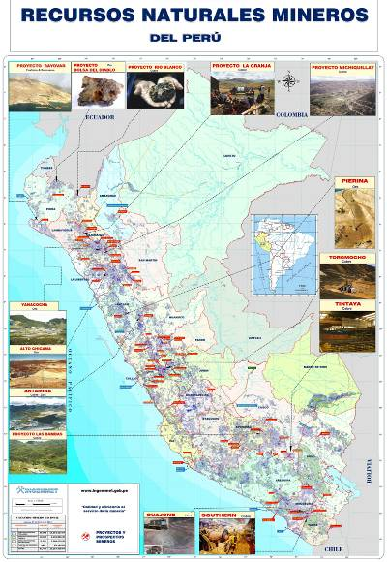
MINERÍA PERUANA: POTENCIAL DE CRECIMIENTO
Fuente: (MINEM-ESTAMIN/INGEMMET-SIDEMCAT)
Diciembre 2010
La principal fuente de recursos minerales en el Perú es la Cordillera de los Andes que se ubica a lo largo de todo el territorio nacional.
Existe una vasta y variada riqueza geológica reconocida por la comunidad internacional, la mayor parte aún por explorar y explotar.
El potencial de la minería peruana se refleja en la producción de: oro, plata, plomo, zinc, molibdeno, estaño y nuevos yacimientos de hierro y uranio.
Sin embargo, tan solo 1.05% del territorio nacional se encuentra en situación de actividad minera.
Por otro lado, 11.54% del territorio nacional se encuentra concesionado a la actividad minera.

Slide 12
MINERÍA PERUANA: PERSPECTIVAS
Crecimiento sostenido de las inversiones anuales mineras (US$ 4,000 millones en el año 2010)
44 nuevos proyectos mineros para implementarse hasta el año 2016, que implican inversiones de casi US$ 42,451 millones.
La ejecución de estos proyectos nos permitirá triplicar nuestra producción actual de cobre y reducir la brecha con el primer productor mundial.
Estos proyectos permitirán consolidar el crecimiento de la economía peruana

Slide 13
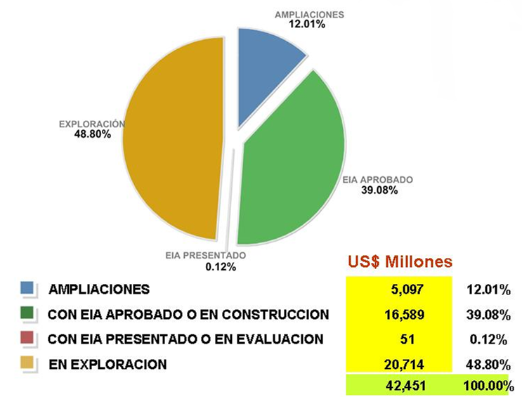
CARTERA ESTIMADA POR TIPO DE PROYECTO

Slide 14
REFLEXIONES

Slide 15
MATRIZ CASOS SOCIALES A ABRIL DE 2011
CASOS SOCIALES POR ESTADO |  | SUBSECTOR | Nº DE CASOS | SUB-TOTALES
Nº DE CASOS SOCIALES ACTIVOS |  | Minería | 34 | 54
 |  | Hidrocarburos | 12
 |  | Electricidad | 8
Nº DE CASOS SOCIALES INACTIVOS |  | Minería | 23 | 28
 |  | Hidrocarburos | 4
 |  | Electricidad | 1
Nº DE CASOS SOCIALES EN MONITOREO DE COMPROMISOS |  | Minería | 20 | 29
 |  | Hidrocarburos | 5
 |  | Electricidad | 4
Nº DE CASOS SOCIALES CERRADOS (*) | ARCHIVADOS | Minería | 30 | 42
 |  | Hidrocarburos | 10
 |  | Electricidad | 2
 | RESUELTOS POR CUMPLIMIENTO DE COMPROMISOS | Minería | 25 | 49
 |  | Hidrocarburos | 15
 |  | Electricidad | 9
Nº TOTAL DE CASOS SOCIALES REGISTRADOS POR AGOSTO DE MAYO DE 2011 (*) Categoría que se encuentra en la propuesta de modificación del sistema de seguimiento de casos sociales. |  |  |  | 202

Slide 16
PREVENCIÓN Y GESTIÓN DE CONFLICTOS SOCIALES
  Enfoque de desarrollo sostenible: significa que las actividades minero energéticas deben satisfacer aspectos ambientales, económicos y sociales para ser sostenibles en el tiempo.
El MEM tiene como principio el mecanismo de diálogo para la solución de los conflictos sociales.
La prevención de conflictos es un proceso permanente que involucra a tres sujetos: Estado, sociedad civil y empresa.
Es responsabilidad de las empresas lograr un acuerdo con las comunidades de manera a obtener un acuerdo social para el desarrollo de sus proyectos.
El conflicto es un proceso que se gestiona a través de la identificación de intereses comunes y la colaboración de los actores.

Slide 17
POLÍTICA MINERA
Constituir a la minería como instrumento de lucha contra la pobreza, agilizando la utilización de la “renta minera” en proyectos de desarrollo sostenible.
Promoción a la inversión minera, incentivando los proyectos de exploración y explotación
Mantener la competitividad del sector minero, en aspectos técnicos, legales, ambientales y tributarios.
Mayor comunicación con las poblaciones, a fin de que entiendan los beneficios de la minería moderna.
Remediación de los pasivos ambientales.
Buscar una solución definitiva a la minería informal.
Fortalecimiento de la gestión de los gobiernos regionales.

Slide 18

GRACIAS www.minem.gob.pe

